Slide 1
記号の説明
[tkProg] tkProgをインストールしたルートディレクトリ
[tkprog_XX] プログラムメインディレクトリ。 配布パッケージごとに異なる。 [tkProg]\tkprog_COE, [tkProg]\tkprog など
ディレクトリ構成
[tkProg] tkProgルートディレクトリ (環境変数tkProgRoot)
+ tkdb データベースディレクトリ (環境変数 tkDatabase)
+ tklib ライブラリディレクトリ
+ + python pythonライブラリディレクトリ (環境変数PYTHONLIB)
+ + Perl perlライブラリディレクトリ (環境変数Perl5Lib)
+ user ユーザ設定ディレクトリ
+ tkapp_open 無料ソフト。VESTA、Chesta、RefFIT + [tkprog_XX] プログラムメインディレクトリ

Slide 2
Launcher.pyを動かすために必要なこと
.pptxファイルは [tkprog_XX]\docs にある
python、モジュール、tkProgをインストール 必要動作環境: python ver 3.9以上 推奨動作環境: Cpython (python.org, Windows Store, Linux/Unix) 参考: 10-00-Install-CPython.pptx
(必要であれば) エディタをインストール 参考: 10-01a-Install-Editor-VSCode.pptx
(必要であれば) 環境変数PATH, PYTHONPATHを設定 ・ Launcher.pyから起動する場合は、環境変数の設定は不要と思います （必要だった場合、連絡をください） ・ Launcher.pyを使わずに直接各プログラムを起動する場合は、 tklibを読み込むパスを環境変数PYTHONPATHに設定する必要があります PYTHONPATH=[tkProg]\tklib\python 参考: 10-02a-Install-EnvironmentVariables-Windows.pptx

Slide 3
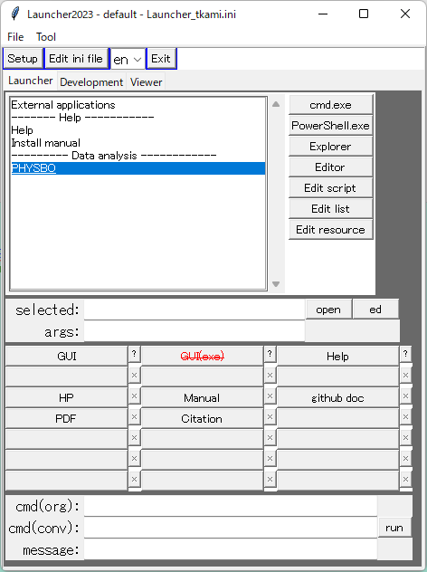
ラウンチャの起動テストとショーカット
1. Launcherフォルダーに移動 > cd [tkProg]\[tkprog_X]\Launcher
[tkprog_X] は配布パッケージごとに異なる。本チュートリアルではtkprog_tutorial
2. Launcher.bat を起動
> Launcher.bat
右の画面が出ればOK
2’. 起動しない場合、Launcher_for_error.bat を起動し、
コンソールのエラーメッセージのスナップショットを神谷に送る
> Launcher_for_error.bat
3. Launcher.bat のショートカットを デスクトップなどに作る

Slide 4
ラウンチャ: コマンドプロンプトを残さないために
Windowsのcmd.exeの起動時引数
・ [tkProg]\[tkprog_XX]\Launcher\Launcher.bat の内容
cmd.exe /C python Launcher.py
# /Cオプションは、python..以下の実行を終了したときにcmd.exeを閉じる
・ [tkProg]\[tkprog_XX]\Launcher\Launcher_for_error.bat の内容
cmd.exe /K python Launcher.py
# /Kオプションは、python..以下の実行を終了してｍcmd.exeを閉じない

Slide 5
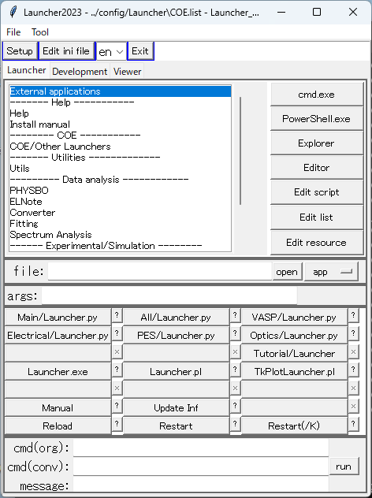
Launcher画面
Tool bar
Tab
Common buttons
Main menu
Button menu
Command line entry
Run button
Message line entry

Slide 6
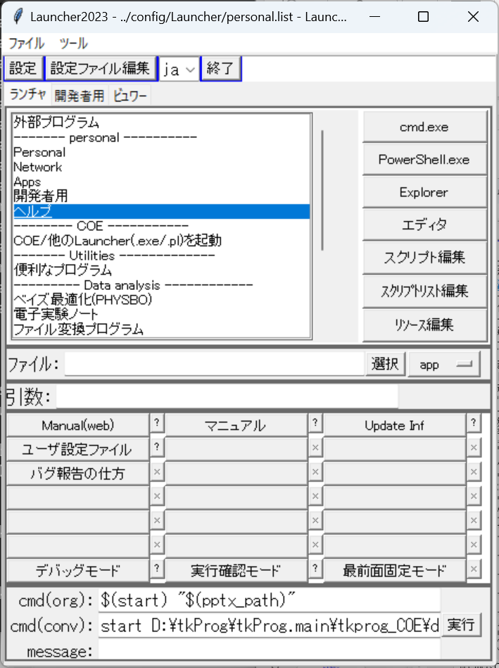
ヘルプLauncher画面
Manual(web):
http://conf.msl.titech.ac.jp/D2MatE/Launcher/Launcher.html
Manual/マニュアル: pptx(このファイル) textファイル(Launcehrスクリプト言語など)
How to report bugs/バグ報告の仕方: pptxを表示
最下段:
Launcher.pyのデバッグ用

Slide 7
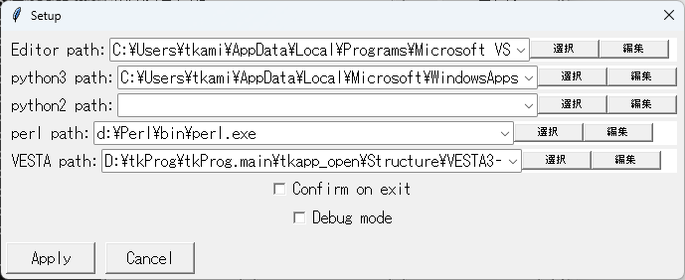
プログラムの設定
1. Toolbar ”Setup” ボタンをクリック
2’. 終了時の確認が不要の場合は
‘Confirm on exit’のチェックを外す
2. Editor pathのデフォルトは VSCodeか notepad.exe
3. python3 pathは最初に見つかった python3.exe、python.exe、py.exe
実際に使うpythonになっているかどうか
確認する
4. Applyをクリックして設定

Slide 8
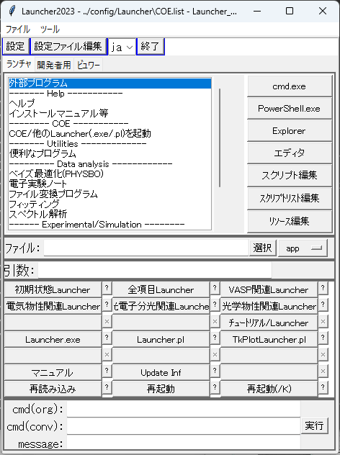
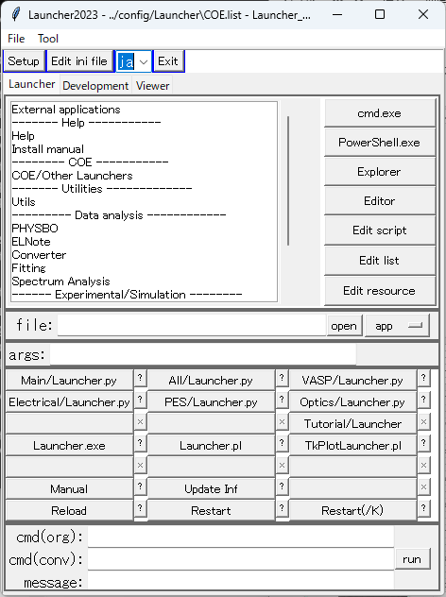
日本語設定
1. ツールバーの言語設定で ‘ja’ を選択
2. 再起動

Slide 9
Common buttons
Common buttons:
・各メニューごとに デフォルトディレクトリが変わる
cmd.exe: 端末(コンソール)アプリ起動
Windowsの場合は cmd.exe PowerShell.exe: Windowsのみ。
Power Shell を起動
Explorer: ファイラーを起動 Windowsの場合は explorer.exe
Editor: Editorを起動
Edit script: メインメニューで選択しているスクリプトファイルを編集
Edit list: 現在のLauncherが使っているｽｸﾘﾌﾟﾄﾘｽﾄファイルを編集
Edit list: 現在のLauncherが使っているｽｸﾘﾌﾟﾄﾘｽﾄファイルを編集
Edit resource: 日英言語設定ファイルを編集

Slide 10
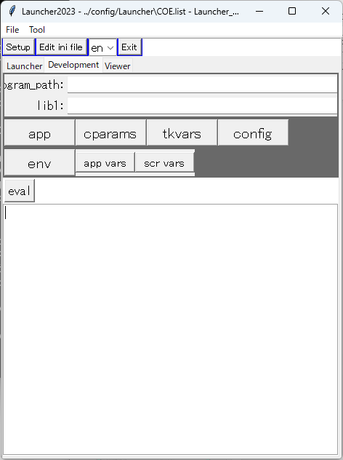
内部設定の確認
1. ‘Development’タブ
Launcherのスクリプト作成支援のため、 以下の情報を表示できます
scr vars: Launcherスクリプトで使える内部変数 変数名は全て小文字
app vars: scr varsのLauncher内部表現 変数名は全て大文字・小文字
env vars: Launcher内部の環境変数 cmd.exeなどを起動した場合に 引き継がれる
Config: Launcher設定変数。 .iniファイルの内容
tkvars: tkinterウィジェット変数
cparams: Launhcer共通変数
app: tkApplication変数
2. ‘scr vars‘を押すと、Launcherスクリプトで使える内部変数をコンソールに表示

Slide 11
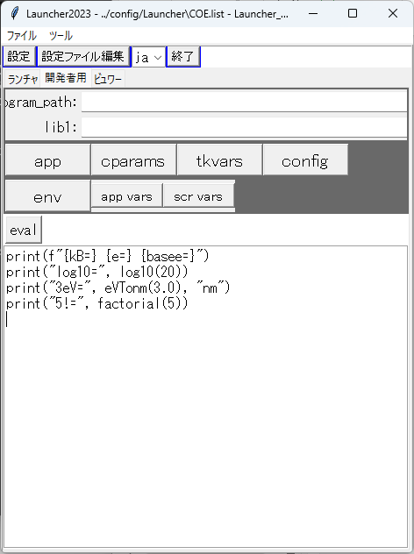
Pythonプログラムの実行
1. ‘Development’タブ
help(): 使えるglobal変数・関数を表示 exp, log, log10, sin, cos, tan, arcsin, arccos, arctan, sqrt
h, h_bar, hbar, e, kB, NA, c, pi, pi2, torad, todeg, basee
me, mp, mn, u0, e0, e2_4pie0, a0, R, F, g
acos, asin, atan, cosh, sinh, tanh
degcos, degsin, degtan, degacos, degasin, degatan
eVTonm, nmToeV
factorial, Gaussian, Lorentzian, combination, gamma
コンソールに表示される

Slide 12
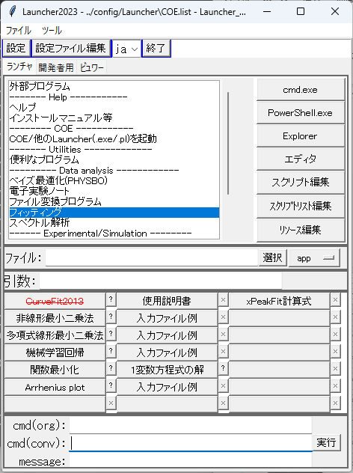
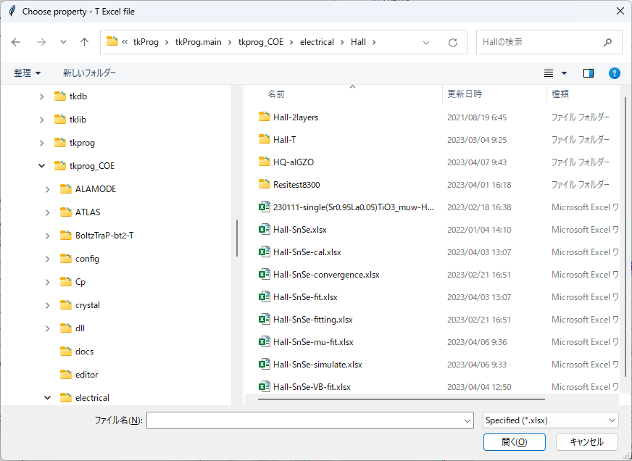
実行方法: Arrhenius plotを例に
1. “Fitting/フィッティング”メニュー選択
2. ファイル選択ダイアログで [tkProg]\tkprog_COE\electrical\Hall
続きは
50-10-ArrhenisuPlot.pptx
クリック

Slide 13
実行パターン
ファイル形式: 基本は Excel (.xlsx)。場合によっては CSV、テキストが読める
ファイル選択の順番
最初に入力ファイルを聞いてくる場合 入力ファイルのラベル行を読み込み、ダイアログで選択して実行できる
最初に入力ファイルを聞いて来ない場合 入力ファイルの行のどれを使うかは、プログラム毎に固定。
プログラムの実行方法
ダイアログの “OK”, “Cancel” ボタンの上に実行ボタンがある場合 OK, Cancelのいずれを押しても、何もせずにLauncher画面に戻る
ダイアログの “OK”, “Cancel” ボタンの上に実行ボタンがない場合 OKを押して計算を実行する Cancelを押すと、何もせずにLauncher画面に戻る

Slide 14
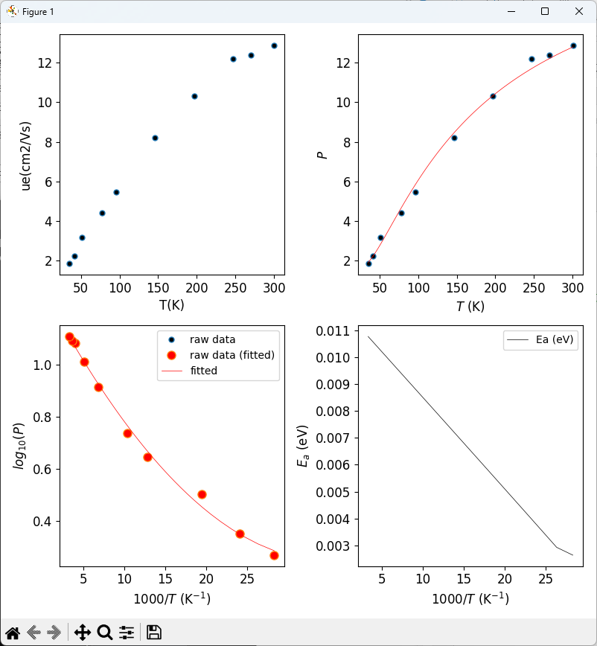
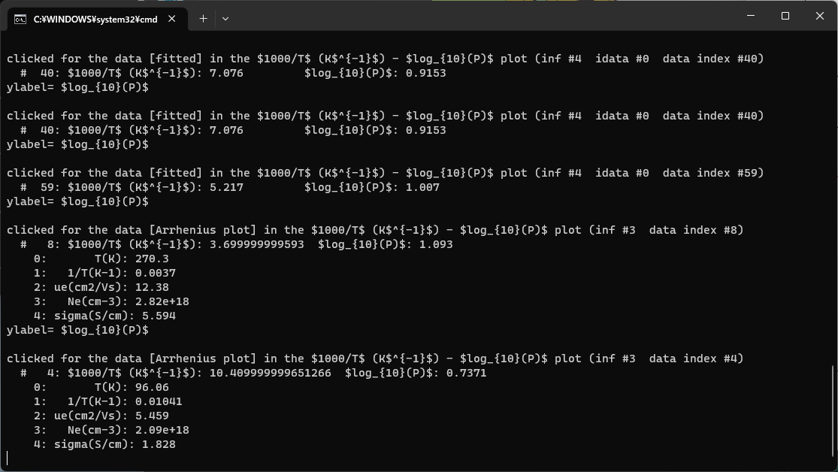
データの情報を表示: Arrhnius plotを例に
Launcher: Fitting/フィッティング => Arrhenius plot
グラフ内でクリックすると、一番近いデータの情報が
コンソールに表示される

Slide 15
PPTxへコピー: Arrhnius plotを例に
グラフウィンドウを表示する
Alt+Prt Scキーでコピー
Ctrl+Vで貼りつけ
計算結果など
Explorerを起動し、新しいExcelファイルが ないか確認する => 計算結果
フィッティング等では、*.in あるいは *.prm というファイルがあれば、フィッティング結果・条件が入っている

Slide 16
ボタンヘルプ
1. “Fitting/フィッティング”メニュー選択
Button menu右の小さいボタンが
“?” の場合：
・ ソースファイルを編集
・ ヘルプファイルを表示
・ ヘルプを表示
のいずれかが実行される

Slide 17
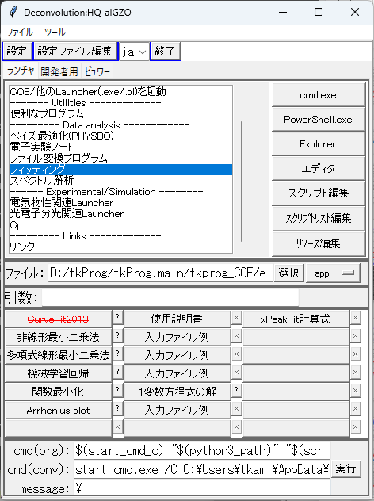
Command line entryの利用
Button menuでスクリプトを実行すると、
最後のコマンドラインが表示される
“Run/実行” ボタンを押すと、 ここに書かれているコマンドが実行される
プログラムの実行でエラーが起こったら:
“cmd.exe /C” を “cmd.exe /K” に変更して “Run/実行” ボタンで実行すると、
プログラム終了時にコンソールが残って エラーメッセージを確認できる
Entry内容のコピー:
ctrl+Aで全選択し、ctrl+Cでコピー

Slide 18
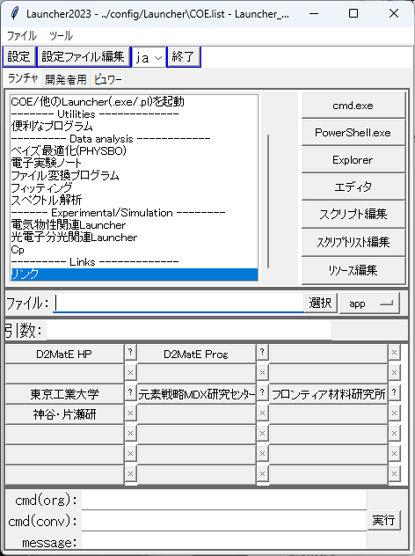
リンク
D2MatE HP: D²MatEプロジェクトHP
D2MatE Prog: Launcherなどの情報、マニュアル、ダウンロードなど
その他関連リンク

Slide 19
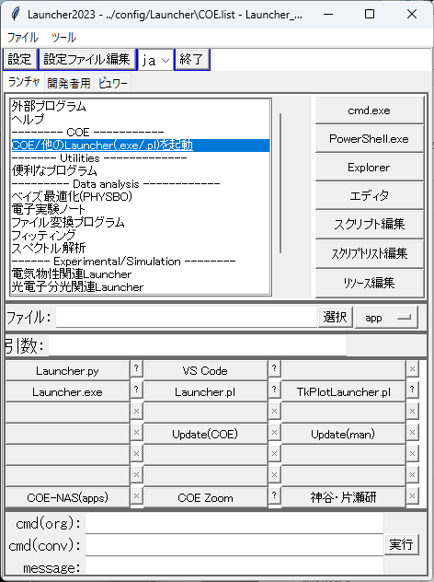
COEパッケージの場合
VS Code: VSCを複数起動
(-nオプション)
COE-NAS(apps): NASを開く
COE Zoom: ゼミ用Zoomを開く
神谷・片瀬研: HP

Slide 20
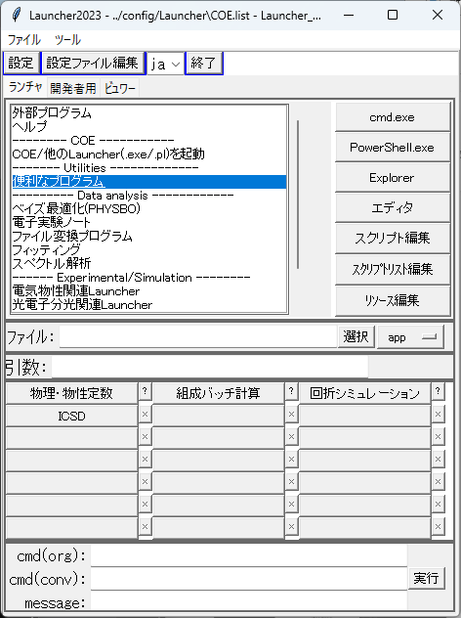
Perlプログラムをインストールした場合
物理・物性定数: 様々な物理計算、単位変換など
組成バッチ計算：
化学組成、原料を指定して
秤量計算

